Slide 1
Saugaus interneto dienos Pandėlio pradinėje mokykloje 2017m. vasario 6-10d. Saugaus interneto iniciatyvos organizatorė mokykloje pradinių kl. mokytoja – metodininkė Renata Kiburienė

Slide 2
Vasario 7d. - Saugaus interneto diena

Slide 3
Mokiniai prisiminė:
kaip saugiai naudotis internetu;
kaip be pavojų žaisti žaidimus internete;
kokia interneto nauda.

Slide 4
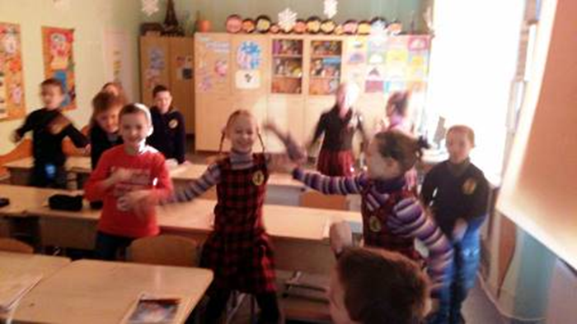
Dainavo labai linksmą ir nuotaikingą dainelę ,,Internetas‘‘
https://www.pakartot.lt/album/daineles-vaikams/internetas3

Slide 5
Kompiuterinės piešimo programos ,,Paint NET‘‘ pagalba piešė savo svajonių kompiuterius.

Slide 6
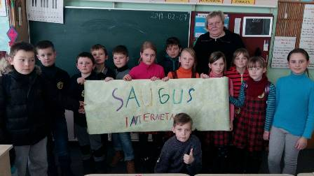
Kūrė plakatą ,,Saugus internetas‘‘.

Slide 7
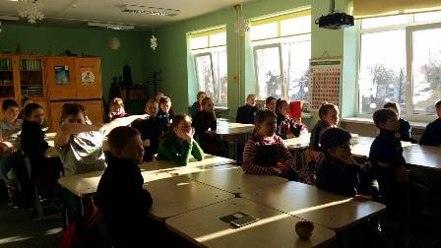
Žiūrėjo video medžiagą ir mokomuosius filmukus apie Saugų internetą.
https://www.youtube.com/watch?v=tY6AKB4SWeE https://www.youtube.com/watch?v=fGoK4ZnnFMc https://www.youtube.com/watch?v=d_Axlznt75E

Slide 8
Atliko testą ,,Kaip manai, ar esi saugus internete?‘‘ http://testas.bibliotekospazangai.lt/

Slide 9
Mokinių tėvai e-dienyne TAMO skaitė straipsnį ,,Saugus internetas vaikams: ką turi žinoti tėvai?'' http://siaureslicejus.lt/node/150

Slide 10
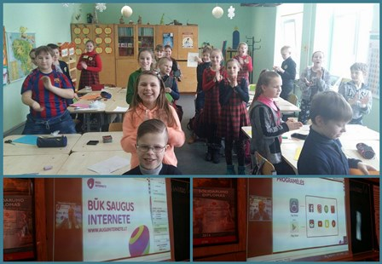
Registravosi ir stebėjo „Augu internete“ iniciatyvos mokytojo, „Telia“ B2B trenerio Rimvydo Jurkuvėno, tiesioginę interaktyvią vaizdo pamoką , ,,Būk saugus internete''.

Slide 11
,,Skatinkime pokyčius: vienykimės dėl geresnio interneto!’’

